Slide 1
Justiça Climática e Comunidades Vulneráveis
Por: Salvador Ângelo,
ISDRB (Universidade Rovuma) – Niassa
Angelomukuweke@gmail.com
Lichinga, 28 de Maio de 2025

Slide 2
Contexto
O relatório do Painel Intergovernamental sobre Mudanças Climáticas (IPCC) de 2014 e as Conferências das Nações Unidas sobre as Mudanças Climáticas de 2023 e 2024 conhecidas como COP28 e COP29 respectivamente, alertam para a comunidade mundial sobre a precária situação da Terra.
Os efeitos das mudanças climáticas são reais e actuais.
As mudanças climáticas já estão afectando a segurança alimentar da humanidade.
Transição energética.
Fundo de Perdas e Danos.
A desigualdade entre ricos e pobres tende a aumentar.
Doenças tropicais
Objetivo Global de Adaptação.
Agricultura sustentável.
Grandes deslocamentos de pessoas das regiões afetadas para as partes mais amigáveis da Terra; e
Guerras e conflitos à medida que as pessoas lutam pelos recursos naturais limitados.

Slide 3
Justiça Climática
Ter consciência
Impacto das mudanças climáticas – caso global
Há comunidades humanas que sofrem mais que os outros
Mesmo sendo os que menos contribuíram económica, política e historicamente para o problema

Slide 4
Justiça Climática
Direitos Humanos
Responsabilização
histórica
Fortalecimento da Colaboração Inter-institucional
Reconhecimento das comunidades vulneráveis
Educação e Sensibilização Pública
Equidade Social
Criação de Espaços Seguros para as vítimas
Campanhas de Sensibilização local, Nacional e Internacional
Desenvolvimento de Redes de Apoio

Slide 5
Comunidades Mais Vulneráveis
Famílias da rua
Famílias camponesas que praticam sua agricultura nas beiras dos rios, lagos e montanhas
Famílias que moram nas periferias urbanas
Comunidades que vivem nas zonas semiaridas e zonas costeiras. Essas comunidades, em geral, vivem em áreas mais suscetíveis a secas, cheias, inundações, erosão e sem acesso a infraestruturas condignas, saúde e assistência humanitária.
Abordagem de Género:
Mulheres
Viúvas
Crianças
Velhos / Idosos
Sul do hemisfério: África, América do sul, Médio oriente e Ásia do sul

Slide 6
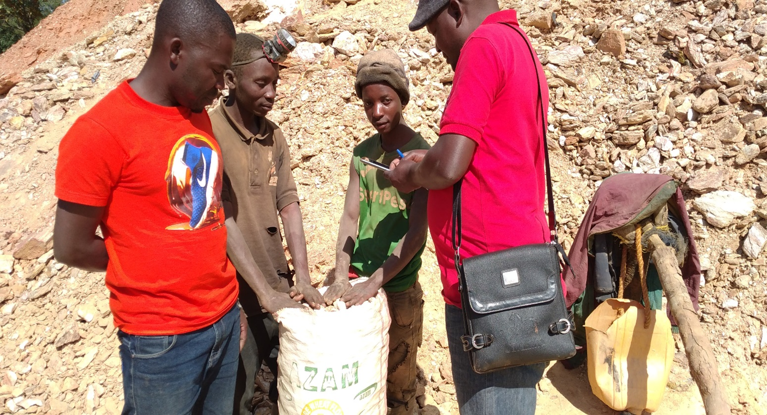
Quando a pobreza força as crianças a serem adultos e a “trabalhar duro”
O autor entrevistando crianças (trabalhadores do garimpo) de Lupilichi, distrito do Lago Niassa

Slide 7
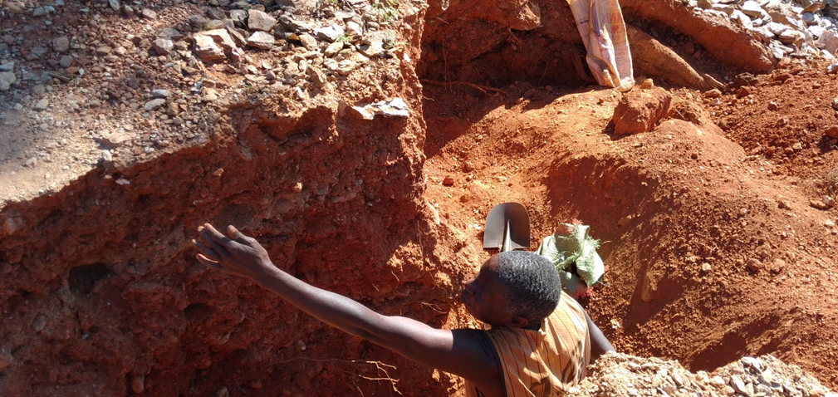
Um ancião iniciando uma escavação de ouro – Garimpo de Lupilichi – Lago Niassa

Slide 8
Desafios
Desastres Naturais
Insegurança alimentar e hídrica
Perda de territórios e migrações forçadas para a prática de agricultura
Injustiças no acesso a políticas de mitigação e adaptação
Sociedades justas e ecologicamente equilibradas
Protagonismo das comunidades na definição dos seus próprios modelos de desenvolvimento
Falta de representação nas decisões climáticas
Formação de cidadãos com consciência local e planetária
Respeito a autodeterminação dos povos e a soberanias dos povos
Estímulo da solidariedade
Respeito pelos Direitos Humanos

Slide 9
Como Promover Justiça Climática?
Amplificação de Vozes
Educação Ambiental e climática comunitária
Resposta Rápida a Ameaças naturais
Distribuição justa de Recursos para Adaptação e Mitigação
Visibilidade e Advocacia Conjunta, Fortalecimento da governação local e participação popular
Solidariedade e Protecção Colectiva
Projetos de reflorestamento com comunidades indígenas
Energia solar em comunidades isoladas.
Agricultura sustentável e agroecologia em áreas rurais.
Planos autárquicos de adaptação inclusivos.

Slide 10
Qual deve ser a preocupação da Igreja, hoje?
“Na actual conjuntura, da qual surge uma nova situação para a humanidade, a Igreja, sendo o sal da terra e a luz do mundo (cf. Mt 5,13-14), é chamada com mais urgência a salvar e renovar toda a criatura, para que todas as coisas sejam restauradas em Cristo e todos os homens constituam n’Ele uma só família e um só povo de Deus”. (Decreto Ad Gentes sobre a Actividade Missionária da Igreja, prefácio)
Pontos a ter em conta:
1. Anúncio do Evangelho;
2. Proximidade com as pessoas;
3. Promoção humana;
4. Compromisso com a Justiça e a Paz.

Slide 11
MUITO OBRIGADO!

